Slide 1
NLP分享--ELECTRA

Slide 2
模型动机：
BERT的MLM的实现，只有15%的tokens对参数的更新有用，其他的85%是不参与梯度的更新
预训练和fine-tuning 阶段输入不一致，因为在fine-tuning阶段，并不会有[MASK]的token。
BERT训练时间较长。

Slide 3
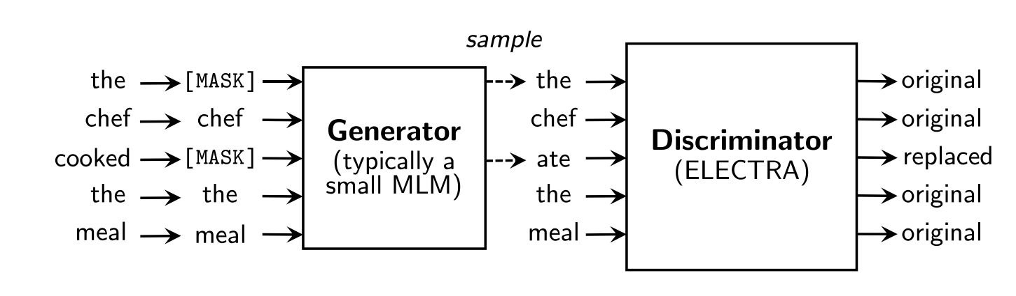

模型结构与创新：
训练两个BERT结构G和D。
G训练MLM任务，D训练RTD任务。
Loss :
G和D之间的梯度是截断的。

Slide 4
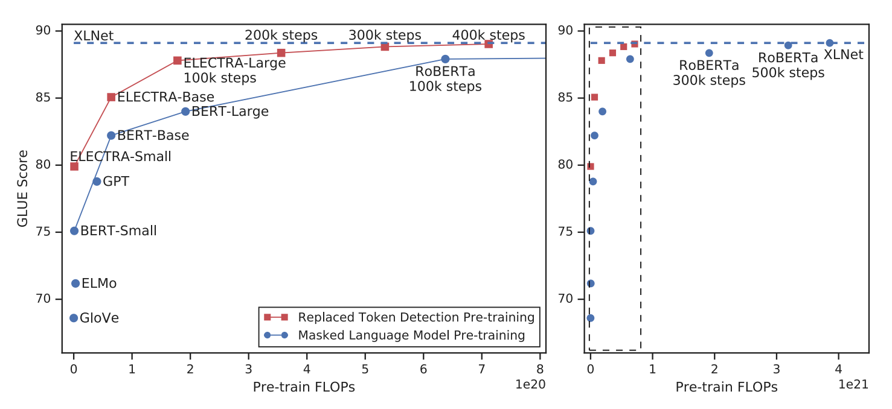
模型结构与创新：
提出一个新的预训练结构（Generator-Discriminator）
提出一个新的预训练任务（replaced token detection）
小模型比较较好（训练时间更短，效果更好）
大模型也不错（使用1/4的训练时间达到RoBERTa和XLNet的效果）

Slide 5
实验分析：
实验一： Weight Sharing：G和D模型大小形同，共享整个模型参数
不共享结果为83.6，共享Embedding结果为84.3，共享所有参数结果为84.4
猜想：MLM任务有利于Embedding的学习。因为RTD只更新replaced tokens, MLM更新all tokens
尽管共享整个参数在效果取得了一点点的提升，但是损失了G-D的模型尺度上的灵活性。
在之后的实验中，只采用共享Embedding。

Slide 6
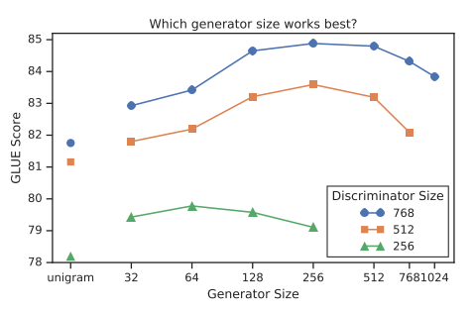
实验分析：
实验二：Small Generators：使用相同的结构，计算量是BERT的两倍，建议使用小的G。
选取小规模的G，使G在整个训练过程中出去劣势。
效果较好的G，D学起来太简单（不起效果）
发现G的size是D的1/4或1/2较好

Slide 7
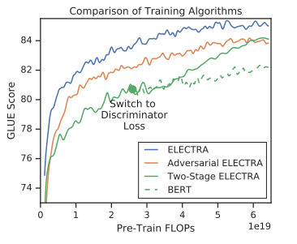
实验分析：
实验三：Training Algorithms
Adversarial Contrastive Estimation （强化学习）
Two-stage training：选训练生成器，然后freeze,用G初始化D训练RTD(G和D same size),如果不初始化，G的学习效果较差。分析：G学习的太快了，D跟不上了。
Joint training：共同训练，一起进步，效果最好。

Slide 8
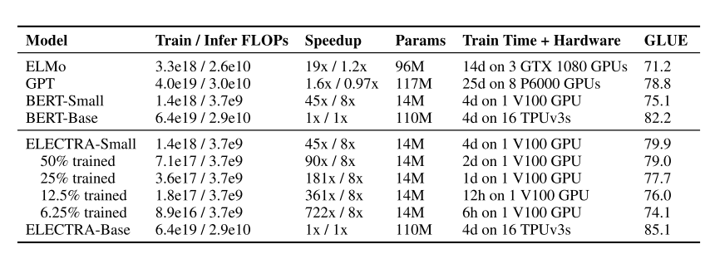
实验分析：
实验四：Small Models
小模型训练速度快，效果好于GPT

Slide 9
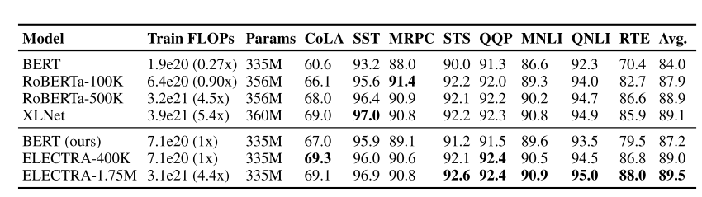
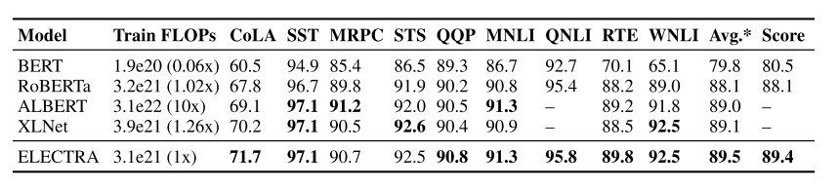
实验分析：
实验四：Large Models
¼的训练时间达到XLNet和RoBERTa的效果。
就是训练快，效果也不差。

Slide 10
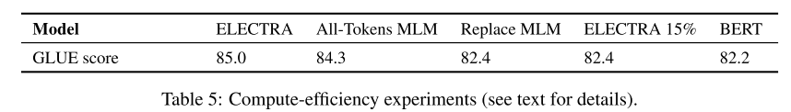
有效实验分析：
ELECTRA 15%：
只计算发生masked token的loss。
Replace MLM
训练BERT MLM，输入不用[MASK]进行替换，而是其他生成器。这样可以消除这种pretrain-finetune直接的diff。
All-Tokens MLM:
接着用Replace MLM，只不过BERT的目标函数变为预测所有的token，比较接近ELECTRA。
分析：
对比ELECTRA 和 ELECTRA 15% 计算all tokens 效果提升
对比Replace MLM 和 BERT：效果基本一致，[MASK]标记确实存在影响
对比All-Tokens MLM 和ELECTRA：效果接近ELECTRA

Slide 11
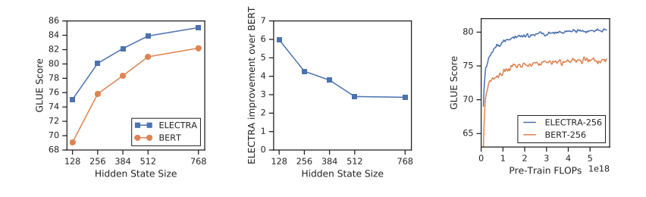
模型尺寸越小，相比BERT的效果越好，提升越大！

Slide 12
知乎：https://zhuanlan.zhihu.com/p/89763176
Paper: https://openreview.net/forum?id=r1xMH1BtvB
Github: https://github.com/ymcui/Chinese-ELECTRA

